Slide 1
MHW1
Alberto Provenzano
Matricola: 1000001826
Data 30/03/2022

Slide 2
Descrizione del progetto
Lo scopo della mia pagina Web è quello di fornire ai visitatori una raccolta di titoli cinematografici con le relative trame, curiosità e punteggio basato sulle preferenze degli utenti del sito.
I visitatori hanno la possibilità di registrarsi alla pagina per poter condividere i nomi dei loro titoli preferiti e poter dare loro un voto.
Il sito presenta un menu nel quale troviamo anche una sezione che riguarda le ultime uscite, una sezione contenente i titoli più visti e una che permette di guardare i vari titoli di un dato genere.
In evidenza nella home page del sito sono presenti alcuni film che hanno riscontrato maggior successo nel loro genere sulla base del giudizio degli utenti registrati.

Slide 3
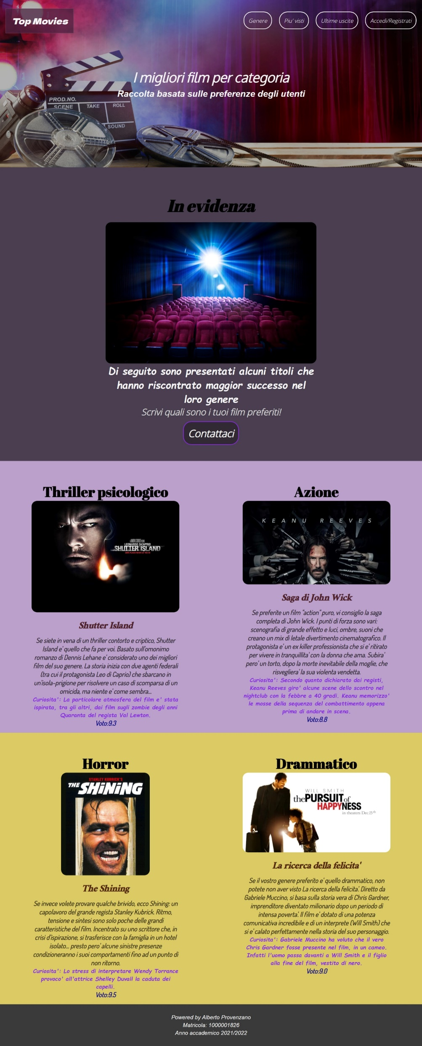
Layout complessivo HTML+CSS

Slide 4

Header + Menù navigazione
Margin-left:20px
Margin-right:20px
Margin-top:30px
navbar
600px

Slide 5
HTML: Header + Menù navigazione
<header>
<div id="overlay"></div>
<nav>
<div id="titolo_pagina">Top Movies</div>
<div id="links">
<a>Genere</a>
<a>Piu' visti</a>
<a>Ultime uscite</a>
<a>Accedi/Registrati</a>
</div>
<div id="Menu">
<div></div>
<div></div>
<div></div>
</div>
</nav>
<h1>
<strong>I migliori film per categoria</strong><br/>
<em>Raccolta basata sulle preferenze degli utenti</em><br/>
</h1>
</header>

Slide 6
CSS: Header
header{
background-image:url(copertina.jpg);
height: 600px;
position: relative;
background-size: cover;
background-position: center;
background-repeat: no-repeat;
display: flex;
flex-direction: column;
justify-content:center;
align-items: center;
line-height: 1.5;
font-weight: normal;
font-style: italic;
}
#overlay{
width: 100%;
height:100%;
top:0;
bottom:0;
left:0;
right:0;
position:absolute;
background-color: rgba(0, 0, 0, .3);
}
#titolo_pagina{
color:whitesmoke;
font-size: 1.5rem;
margin-left: 20px;
padding:20px;
background-color:rgb(76 36 66 / 74%);
border:2px solid rgba(255, 255, 255, 0.109);
font-family: 'Dela Gothic One',sans-serif;
font-style: oblique;
}
header h1{
text-align: center;
color:whitesmoke;
font-style: oblique;
z-index: 1;
}
header h1 strong{
font-size: 1.6em;
font-family: 'Oxygen', sans-serif;
}
header h1 em{
font-size: 1.6rem;
font-family: 'Roboto', Arial, Helvetica, sans-serif;
}

Slide 7
CSS: Menù navigazione
#links a:active{
background-color: rgb(107, 13, 131,0.35);
color:rgb(182, 120, 5);
border: 3px solid plum;
}
#links a:visited{
color: darkblue;
background-color: azure;
}
#Menu{
display: none;
}
header nav{
display: flex;
align-items: center;
justify-content: space-between;
position: absolute;
top: 0;
right: 0;
left: 0;
margin-top: 30px;
}
#links a{
border-radius: 30px;
border: 3px solid whitesmoke;
color:whitesmoke;
padding: 15px;
font-size: 1rem;
margin-right:20px;
font-family: 'Open Sans', sans-serif;
cursor: pointer;
}
#links a:hover{
background-color: rgba(0, 0%, 0%, 0.5);
border:1px solid skyblue;
color:whitesmoke;
}

Slide 8
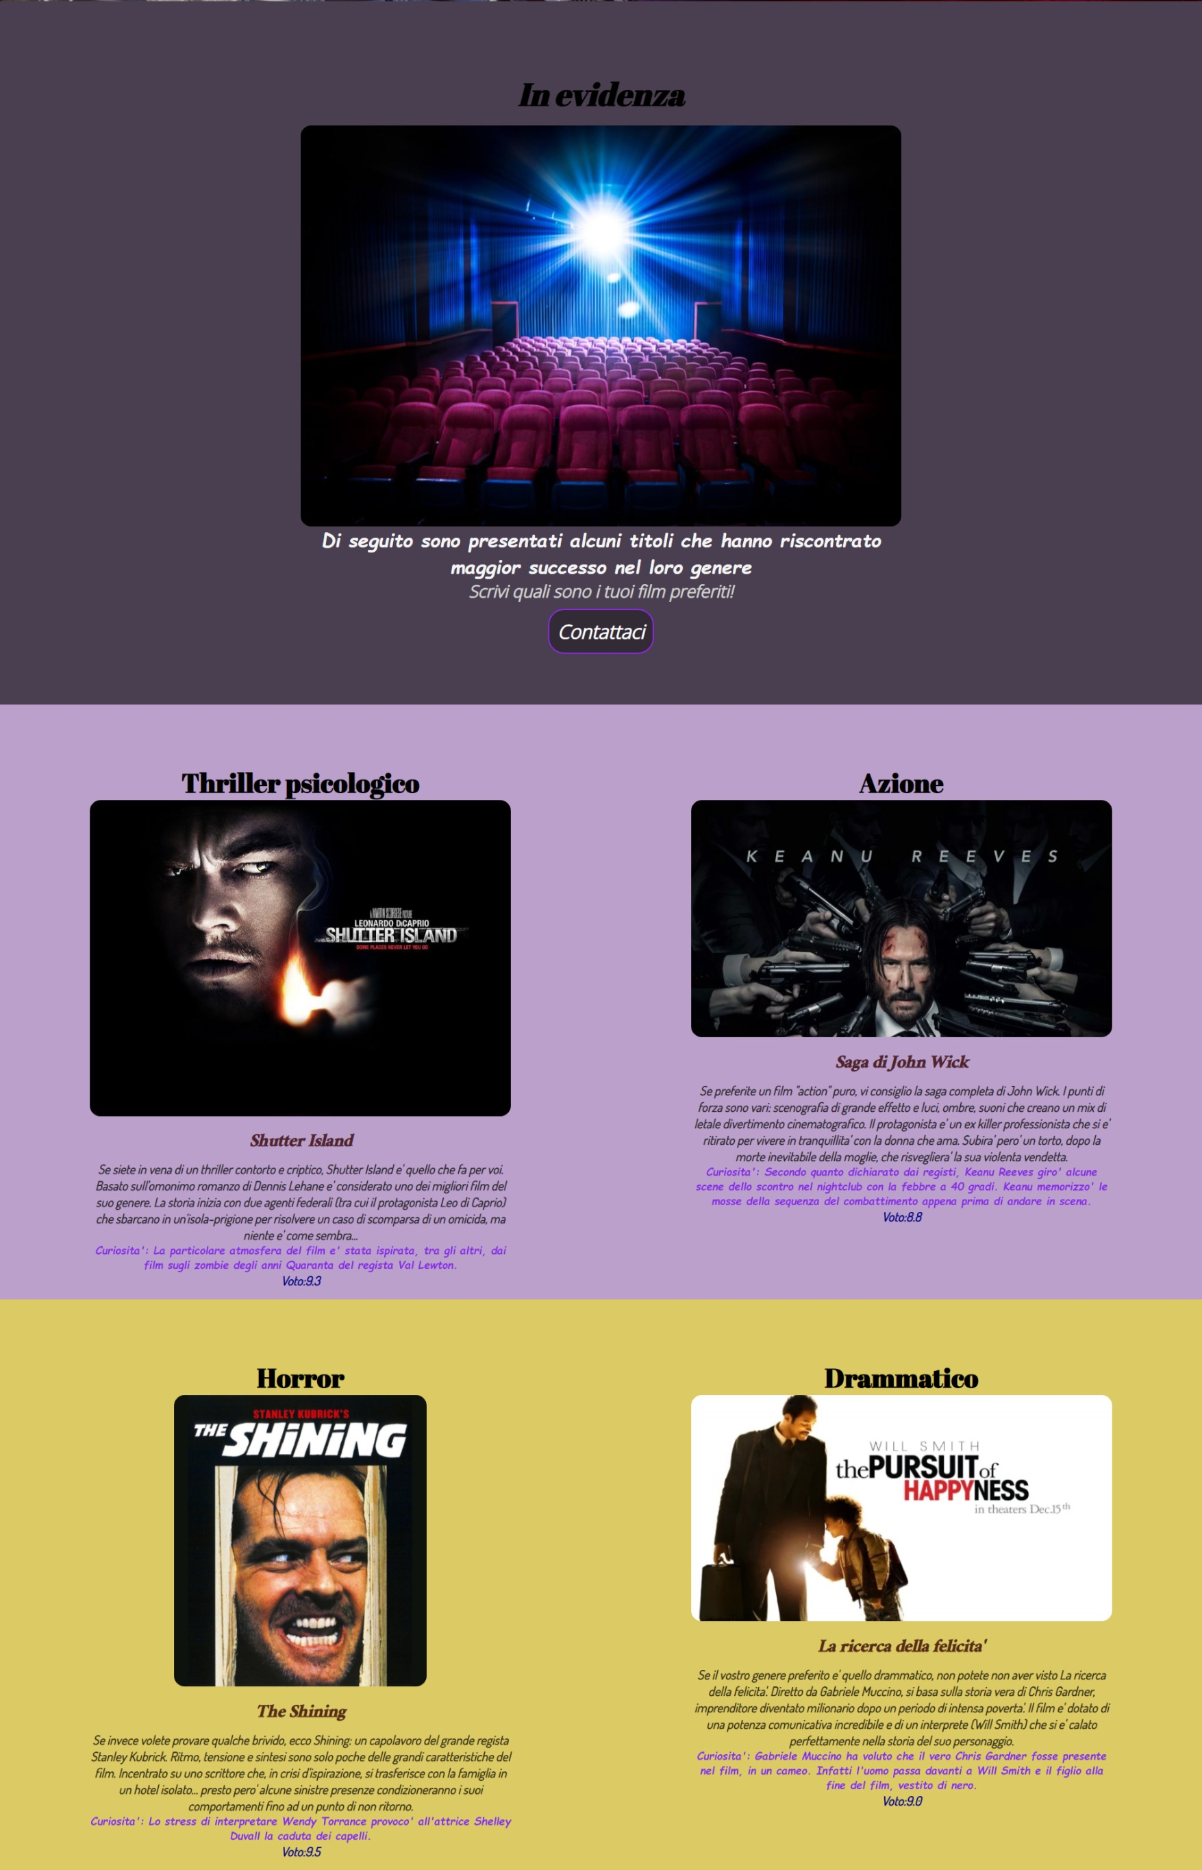
Sezione contenuti
Width del blocco0: 50% dell’elemento padre
Margin-top
del blocco0:
5% dell’elemento padre
Margin-top:
30px
Margin-bottom del blocco0:30px
Margin-top
del blocco1:
5% dell’elemento padre
Margin-top
del blocco2:
5% dell’elemento padre
Width del blocco1: 35% dell’elemento padre
Width del blocco2: 35% dell’elemento padre
Margin-top
del blocco3:
5% dell’elemento padre
Margin-top
del blocco4:
5% dell’elemento padre
Width del blocco4: 35% dell’elemento padre
Width del blocco3: 35% dell’elemento padre

Slide 9
HTML: Sezione contenuti
<section>
<div id="Container0">
<div id="blocco0">
<p><strong>In evidenza</strong></p>
<img src="in-evidenza.jpg" />
<div class="descrizione">
<span>
Di seguito sono presentati alcuni titoli che hanno
riscontrato maggior successo nel loro genere
</span><br/>
<em>Scrivi quali sono i tuoi film preferiti!</em><br/>
<div><a>Contattaci</a></div>
</div>
</div>
</div>

Slide 10
HTML: Sezione contenuti
<div id="Container1">
<div id="blocco1">
<div><strong class="genere">Thriller psicologico</strong></div>
<img src="shutter-island.jpg" />
<p class="descrizione">
<strong class="titolo"> Shutter Island</strong>
<span class="trama">
Se siete in vena di un thriller contorto e criptico,
Shutter Island e' quello che fa per voi. Basato sull'omonimo romanzo di Dennis Lehane e' considerato
uno dei migliori film del suo genere. La storia inizia con due agenti federali
(tra cui il protagonista Leo di Caprio) che sbarcano in un'isola-prigione per risolvere
un caso di scomparsa di un omicida, ma niente e' come sembra...
</span><br/>
<span class="Curiosita">
<em>Curiosita':</em>
La particolare atmosfera del film e' stata ispirata, tra gli altri,
dai film sugli zombie degli anni Quaranta del regista Val Lewton.
</span><br/>
<span class="voto">Voto:9.3</span>
</p>
</div>

Slide 11
HTML: Sezione contenuti
<div id="blocco2">
<strong class="genere">Azione</strong>
<img src="john-wick.jpg"/>
<p class="descrizione">
<strong class="titolo">Saga di John Wick</strong>
<span class="trama">
Se preferite un film "action" puro, vi consiglio la saga completa di John Wick.
I punti di forza sono vari: scenografia di grande effetto e luci, ombre, suoni che creano un mix di letale
divertimento cinematografico.
Il protagonista e' un ex killer professionista che si e' ritirato per vivere in tranquillita' con la donna che ama.
Subira' pero' un torto, dopo la morte inevitabile della moglie, che risvegliera' la sua violenta vendetta.
</span><br/>
<span class="Curiosita">
<em>Curiosita':</em>
Secondo quanto dichiarato dai registi, Keanu Reeves giro' alcune scene
dello scontro nel nightclub con la febbre a 40 gradi. Keanu memorizzo' le mosse della sequenza del combattimento
appena prima di andare in scena.
</span><br/>
<span class="voto">Voto:8.8</span>
</p>
</div>
</div>

Slide 12
HTML: Sezione contenuti
<div id="Container2">
<div id="blocco3">
<strong class="genere">Horror</strong>
<img src="shining.jpg" />
<p class="descrizione">
<strong class="titolo">The Shining</strong>
<span class="trama">
Se invece volete provare qualche brivido, ecco Shining: un capolavoro del grande
regista Stanley Kubrick. Ritmo, tensione e sintesi sono solo poche delle grandi caratteristiche del film.
Incentrato su uno scrittore che, in crisi d'ispirazione, si trasferisce con la famiglia in un hotel isolato...
presto pero' alcune sinistre presenze condizioneranno i suoi comportamenti fino ad un punto di non ritorno.
</span><br/>
<span class="Curiosita">
<em>Curiosita':</em>
Lo stress di interpretare Wendy Torrance provoco' all'attrice Shelley Duvall la caduta dei capelli.
</span><br/>
<span class="voto">Voto:9.5</span>
</p>
</div>

Slide 13
HTML: Sezione contenuti
<div id="blocco4">
<strong class="genere">Drammatico</strong>
<img src="la-ricerca-della-felicita.jpg" />
<p class="descrizione">
<strong class="titolo">La ricerca della felicita'</strong>
<span class="trama">
Se il vostro genere preferito e' quello drammatico, non potete non aver visto La ricerca della felicita'.
Diretto da Gabriele Muccino, si basa sulla storia vera di Chris Gardner, imprenditore diventato milionario
dopo un periodo di intensa poverta'. Il film e' dotato di una potenza comunicativa incredibile e di un
interprete (Will Smith) che si e' calato perfettamente nella storia del suo personaggio.
</span><br/>
<span class="Curiosita">
<em>Curiosita':</em>
Gabriele Muccino ha voluto che il vero Chris Gardner fosse presente nel film,
in un cameo. Infatti l'uomo passa davanti a Will Smith e il figlio alla fine del film, vestito di nero.
</span><br/>
<span class="voto">Voto:9.0</span>
</p>
</div>
</div>
</section>

Slide 14
CSS: Sezione contenuti
:root{
--colore-genere:black;
--colore-trama:rgba(0, 0, 0, 0.76);
--colore-titolo:rgb(51, 1, 1,0.8);
--colore-curiosita: blueviolet;
--colore-voto: darkblue;
}
section{
display: flex;
flex-direction: column;
background-color:rgba(78, 8, 124, 0.384);
font-weight: normal;
font-style: italic;
line-height: normal;
}
#Container0{
display:flex;
justify-content: center;
background-color: rgba(0, 0, 0, 0.603);
}
#blocco0{
width: 50%;
margin-bottom: 5%;
}
#blocco0 strong{
font-size: 3rem;
font-family: 'Abril Fatface', cursive,sans-serif;
color: black;
} #blocco0 span{
color:whitesmoke;
font-family: 'Indie Flower', cursive,sans-serif;
font-size: 1.8rem;
}
#blocco0 em{
font-size: 1.6rem;
font-family: 'Open Sans', sans-serif;
color: lightgray;
}
#blocco0 .descrizione div{
margin-top: 30px;
}
#blocco0 a{
border-radius: 30px;
border: 3px solid blueviolet;
color:white;
padding: 15px;
font-size: 1.8rem;
font-family: 'Open Sans', sans-serif;
cursor: pointer;
background-color: rgba(0, 0, 0, 0.322);
}

Slide 15
CSS: Sezione contenuti
#blocco0 a:active{
background-color: rgba(150, 145, 151, 0.35);
color:blueviolet;
border: 3px solid plum;
}
#blocco0 a:hover{
background-color: rgba(0, 0%, 0%, 0.5);
border:1px solid skyblue;
color:whitesmoke;
}
#blocco1 div,#blocco0 p{
text-align: center;
}
#Container2{
background-color: rgba(247, 235, 18, 0.555);
}
#blocco3 img{
width:60%;
border-radius: 20px;
}
#Container1,#Container2{
display: flex;
justify-content: space-around;
}
#blocco0,#blocco1,#blocco2,#blocco3,#blocco4{
display: flex;
flex-direction: column;
align-items: center;
margin-top: 5%;
}
#blocco1,#blocco2,#blocco3,#blocco4{
width: 35%;
}
#blocco0 img,#blocco1 img,#blocco2 img,#blocco4 img{
width:100%;
border-radius: 20px;
}
.descrizione{
text-align: center;
font-weight:bold;
font-style:italic;
}
.genere{
font-size: 2.5rem;
color: var(--colore-genere);
font-family: 'Abril Fatface', sans-serif;
font-style: normal;
font-weight: bold;
}

Slide 16
CSS: Sezione contenuti
.titolo{
display: block;
font-size: 1.9rem;
color: var(--colore-titolo);
font-family: 'Ramaraja',Arial, Helvetica, sans-serif;
}
.trama{
color:var(--colore-trama);
font-family: 'Dosis', sans-serif;
font-size: 1.2rem;
}
.Curiosita{
color: var(--colore-curiosita);
font-size: 1rem;
font-family: 'Indie Flower', cursive,sans-serif;
}
.voto{
color: var(--colore-voto);
font-size: 1.2rem;
font-family: 'Dosis', sans-serif;
}

Slide 17
Footer
150px

Slide 18
HTML: Footer
<footer>
<em>Powered by Alberto Provenzano</em><br/>
<em>Matricola: 1000001826</em><br/>
<em>Anno accademico 2021/2022</em>
</footer>

Slide 19
CSS: Footer
footer{
background-color: rgb(58, 58, 58);
height: 150px;
display: flex;
flex-direction: column;
justify-content: center;
align-items: center;
line-height: 0.7;
font-weight: normal;
font-style:normal;
}
footer em{
color:whitesmoke;
font-family: 'Roboto', sans-serif;
}

Slide 20
Mobile

Slide 21
CSS: Mobile
@media (max-width: 900px) {
#Container1,#Container2{
flex-direction: column;
align-items: center;
}
#blocco0,#blocco1,#blocco2,#blocco3,#blocco4{
width:80%;
}
.genere{
font-size: 3rem;
}
.titolo{
font-size: 2.3rem;
}
.trama{
font-size: 1.5rem;
}
}
@media (max-width: 910px){
#links{
display: none;
}
#Menu{
display: block;
margin-top: -80px;
}
#Menu div{
display: block;
background-color: white;
width:30px;
margin-bottom:5px;
margin-right: 10px;
height:3px;
}
}
@media (max-width: 450px){
html{
font-size: 15px;
}
#blocco0{
margin-bottom: 10%;
} }

